Slide 1

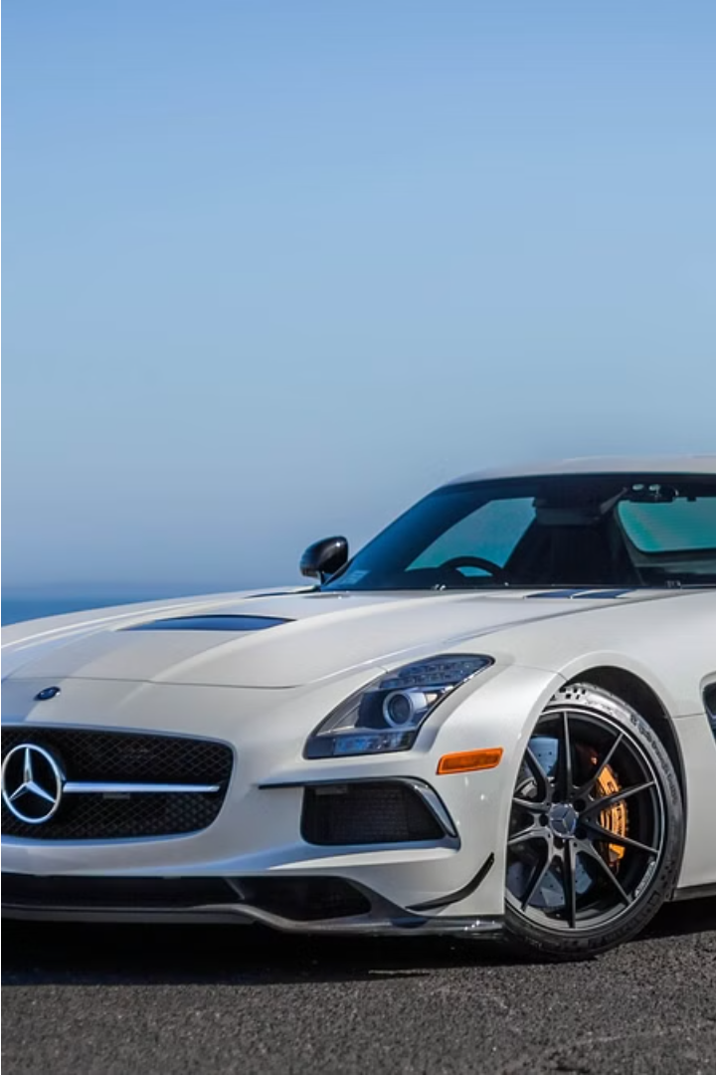
Мерседес-Бенц: Воплощение Роскоши и Безопасности

Slide 2
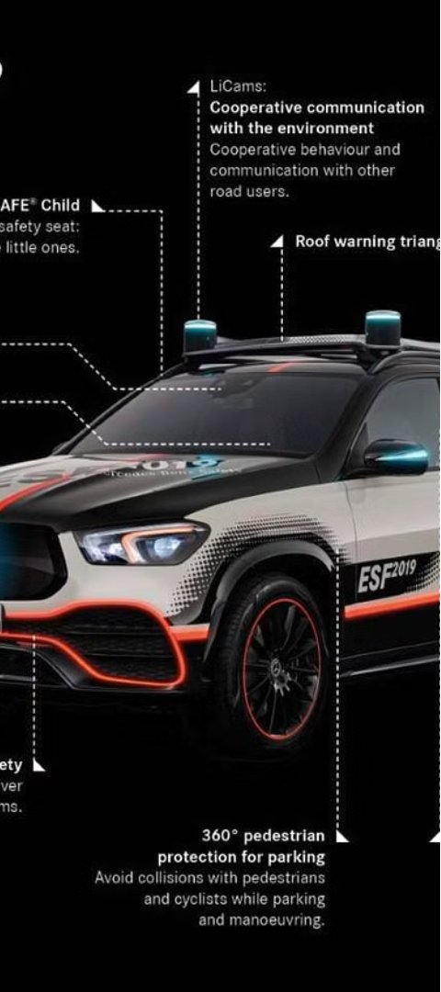
Непревзойденная Безопасность
1
Подушки Безопасности
2
Контроль Устойчивости
Автомобили Мерседес оснащены множеством подушек безопасности, которые защищают водителя и пассажиров при столкновении.
Инновационные системы контроля устойчивости помогают сохранять управляемость автомобиля даже в сложных ситуациях.
3
Экстренное Торможение
Автоматическое экстренное торможение может предотвратить или смягчить последствия столкновения.

Slide 3
Строгие Испытания
Краш-тесты
1
Автомобили Мерседес проходят множество краш-тестов, чтобы обеспечить максимальную защиту пассажиров.
2
Высокие Оценки
Модели Мерседес получают высшие оценки безопасности от независимых организаций.
Инновации
3
Инженеры Мерседес постоянно внедряют новые технологии, чтобы поднять планку безопасности.

Slide 4
Престиж и Эксклюзивность
Символ Успеха
Признание во всём Мире
Культовый Дизайн
Обладание автомобилем Мерседес ассоциируется с достижением успеха и высокого социального статуса.
Автомобили Мерседес отличаются исключительным дизайном, который делает их настоящими произведениями искусства.
Марка Мерседес высоко ценится и признана во всём мире как символ роскоши и изысканности.

Slide 5



Роскошь и Производительность
Мощные Двигатели
Эксклюзивный Интерьер
Инновационные Технологии
Автомобили Мерседес оснащены высокопроизводительными двигателями, обеспечивающими динамичную и уверенную езду.
Роскошный и элегантный интерьер Мерседесов создает ощущение комфорта и престижа.
Мерседес постоянно внедряет новейшие технологии, чтобы предложить водителям самые передовые решения.

Slide 6
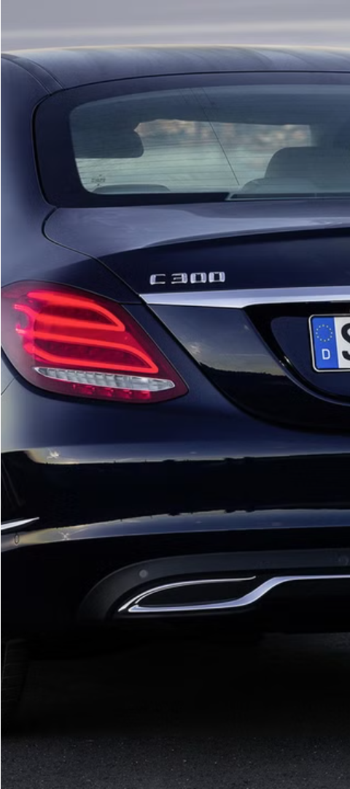



Выезжающие Модели
С-Класс
Компактный и элегантный седан, олицетворяющий стиль и эффективность.
Е-Класс
Среднеразмерный автомобиль с просторным, роскошным салоном и передовыми технологиями.
S-Класс
Флагманская модель Мерседес, устанавливающая новые стандарты в области комфорта и вождения.

Slide 7
Инновационные Технологии
Система Помощи Водителю
Автономное Вождение
Сенсорное Управление
Автоматическое торможение, удержание полосы, помощь при парковке
Революционные технологии для частичного и полностью автономного вождения
Интуитивное управление с помощью сенсорных экранов и голосовых команд

Slide 8
Синергия Элегантности и Мощи
Впечатляющая Управляемость
Плавность Хода
Автомобили Мерседес демонстрируют поразительную манёвренность и точность управления.
Независимая подвеска и продуманная конструкция обеспечивают комфортное и стабильное вождение.
Высокая Производительность
Роскошный Комфорт
Мощные двигатели и современные трансмиссии позволяют развивать высокие скорости и быстро набирать скорость.
Премиальные материалы и внимание к деталям создают ощущение уюта и престижа.

Slide 9
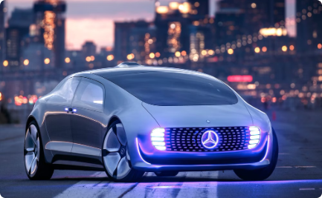
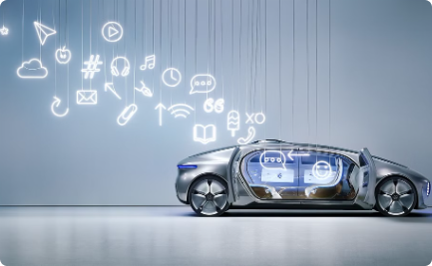
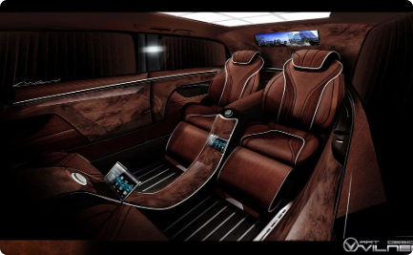
Будущее Мерседес-Бенц
Электрификация
Автономное Вождение
Роскошь Будущего
Мерседес активно развивает линейку электрических автомобилей, предлагая экологичную и высокотехнологичную мобильность.
Передовые системы помощи водителю и технологии автономного управления станут ключевыми особенностями будущих моделей Мерседес.
Инновационный дизайн и эксклюзивные материалы будут определять облик новых автомобилей Мерседес.

Slide 10

Заключение: Мерседес - Совершенство на Колесах
1
Безопасность
Непревзойденная защита пассажиров благодаря передовым технологиям и тщательным испытаниям.
2
Престиж
Обладание автомобилем Мерседес - символ успеха, статуса и роскошного образа жизни.
3
Инновации
Постоянное внедрение новейших технологий, чтобы предложить водителям исключительный опыт вождения.

